Slide 1
Archimate

Slide 2
Archimate
это открытый и независимый язык моделирования архитектуры предприятия для поддержки описания, анализа и визуализации архитектуры внутри и за пределами бизнес-процессов однозначным способом.

Slide 3
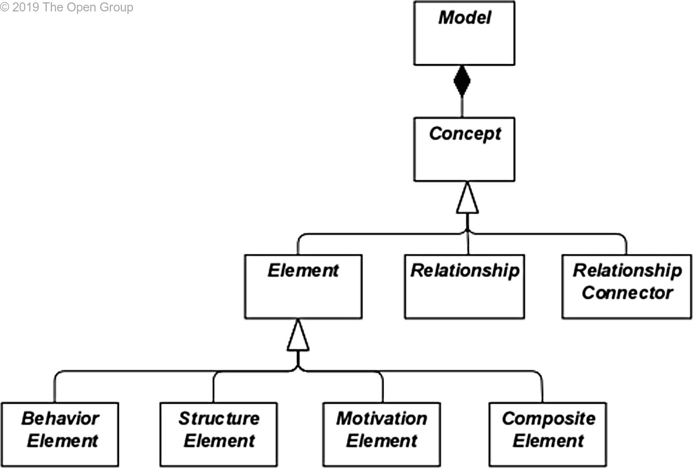
Структура языка
Модель представляет собой набор понятий — понятие является либо элементом , либо отношением.
Элемент — это элемент поведения, элемент структуры, элемент мотивации или составной элемент.
*https://pubs.opengroup.org/architecture/archimate31-doc/chap03.html

Slide 4
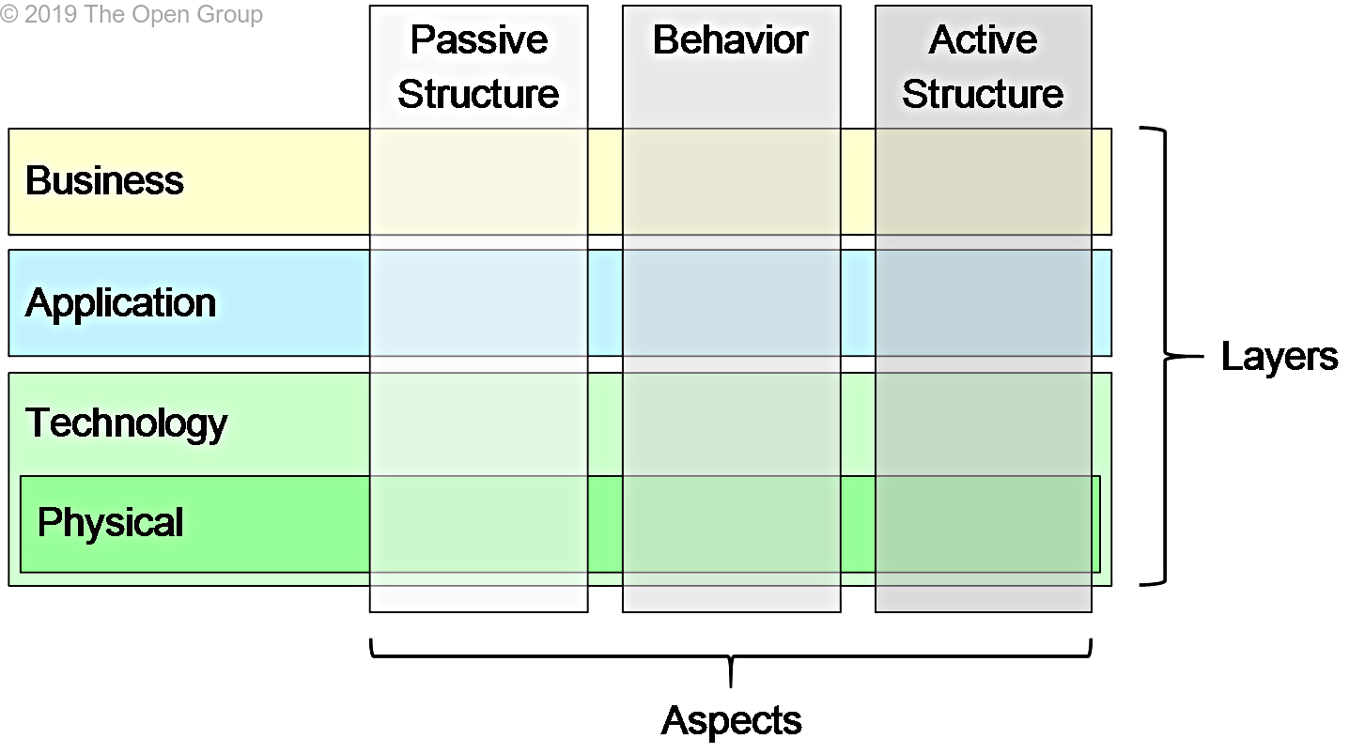
Бизнес, Приложение и Технология (TAGAF B,C,D)
Бизнес слой отображает бизнес-услуги, предлагаемые клиентам, которые реализуются в организации с помощью бизнес-процессов, выполняемых бизнес-акторами.
На прикладном слое представлены сервисы приложений, которые поддерживают бизнес, и приложения, которые их реализуют.
Технологический слое показаны технологические службы, такие как службы обработки, хранения и связи, необходимые для запуска приложений, а также компьютерное и коммуникационное оборудование и системное программное обеспечение, которые реализуют эти службы.

Slide 5
Аспекты рассмотрения
активная структура - субъекты бизнеса, компоненты приложений и устройства, отражающие фактическое поведение, т. е. «субъекты» деятельности. (КТО)
поведения - процессы, функции, события и услуги, выполняемые акторами(А); структурные элементы назначаются поведенческим элементам, чтобы показать, кто или что отображает поведение (ЧТО ДЕЛАЕТ)
пассивной структуры - объекты над которыми выполняется поведение; обычно это информационные объекты на бизнес-уровне и объекты данных на прикладном уровне, но они также могут использоваться для представления физических объектов. (НАД ЧЕМ?)

Slide 6
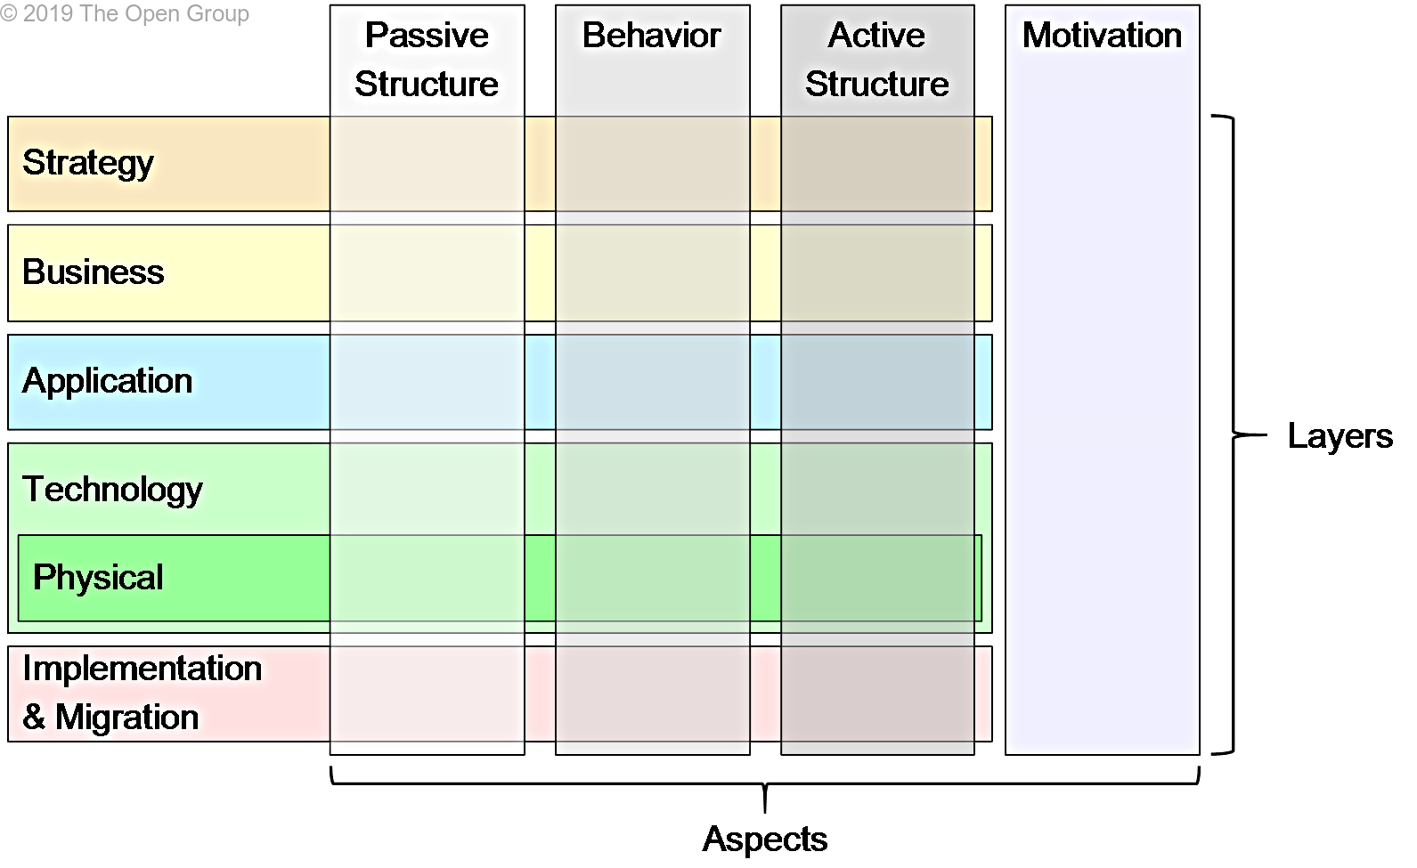
Полное представление Archimate
Реализация и миграция
Мотивация

Slide 7
Цвета, буквенные обозначения, геометрия элементов
Белый - абстракции
Светло-серый - пассивные объекты
Средне-серый - действия
Темно-серый - акторы
Желтый для бизнес-уровня
Синий для прикладного уровня
Зеленый для технологического уровня
Квадратные углы - элементы конструкции.
Скругленные углы - элементы поведения.
Диагональные углы - элементов мотивации.
M - мотивация
S - стратегия,
B - бизнес,
A - приложение,
T - технология
I - внедрения и миграции

Slide 8
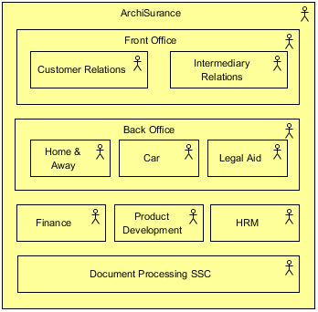
Пример 1. Представление организационной структуры
используется при определении компетенций и обязанностей организационного подразделения
* https://www.visual-paradigm.com/guide/archimate/full-archimate-viewpoints-guide/

Slide 9
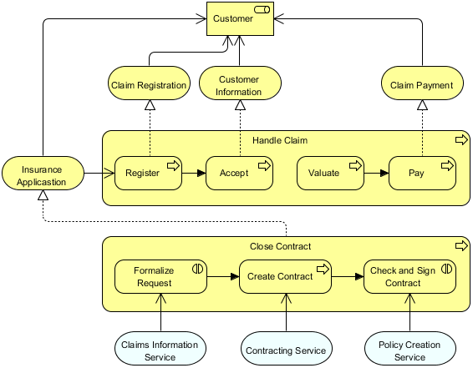
Пример 2. Взаимодействие бизнес процессов
Business Process Cooperation Viewpoint
моделирования потока основных бизнес-процессов предприятия.
создания высокоуровневого дизайна бизнес-процессов

Slide 10
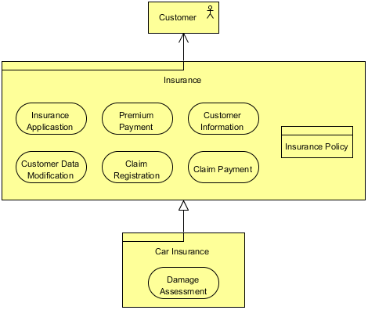
Пример 3
продукт с точки зрения составляющих услуг (бизнеса, приложений или технологий),
показывает интерфейсы, через которые предлагается этот продукт, и события, связанные с продуктом.
моделирование услуг, связанных с использованием продукта

Slide 11
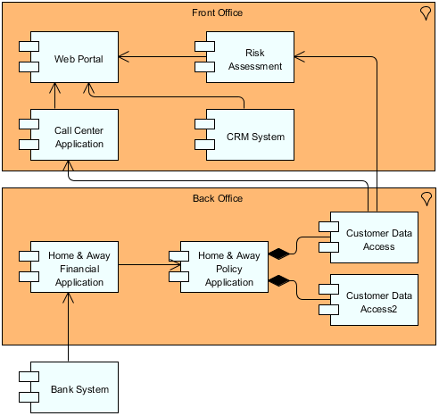
Пример 4. Взаимодействие приложений
построение ландшафта приложений
моделирования взаимодействия ит сервисов

Slide 12
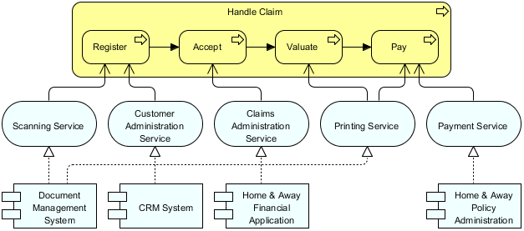
Пример 5. Точка зрения - использование приложений
как приложения работают вместе для поддержки бизнес-процессов
как приложения используются другими приложениями

Slide 13
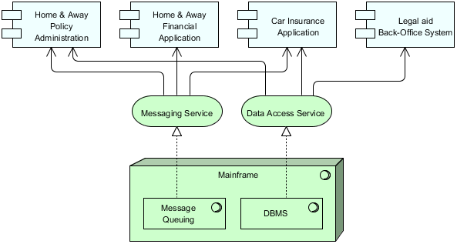
Пример 6. Точка зрения реализации и развертывания
сопоставление приложений и компонентов с артефактами,
сопоставление информации, используемой этими приложениями и компонентами

Slide 14
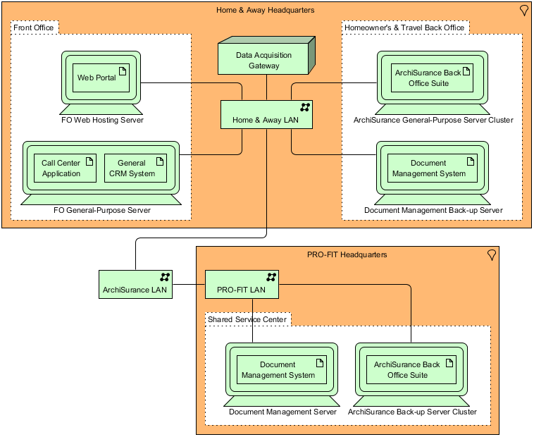
Пример 7. Технологическая точка зрения
как прикладной уровень поддерживается программными и аппаратными технологическими элементами, такими как физические устройства, сети или системное программное обеспечение

Slide 15
